Slide 1
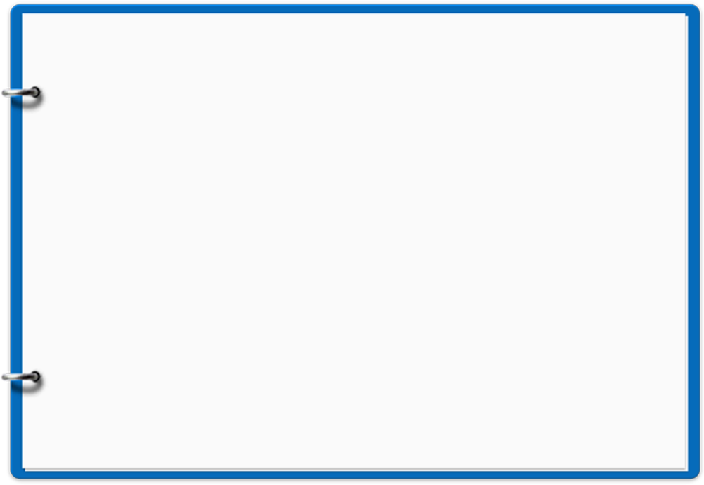



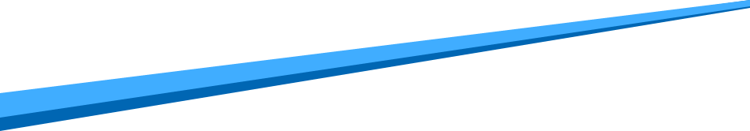

2조 주제 발표
02
화자 분리와 대본을 활용한
뉴스 음성 요약 시스템
2조
12161724 나현희
12171797 신원철

Slide 2

2조 진행 현황
1. 지난발표 문제점
1.1 한계점
1
단어 임베딩 방식의 문제
2
중심 화자의 수를 구하는 방식의 문제
Notes:
저희는 지난번 발표에서 대본에서 중심화자를 추출할 때 사용할 알고리즘에서 단어 임베딩 방식으로 tf-idf방식이 단어의 빈도수를 기반한 수치화 기법이기 떄문에 임베딩 결과가 단어의 의미를 반영하지 않아 정확하지 않다는 문제가 있었고, 중심 화자를 몇 명까지 구할지를 선택하는 방식에 문제가 있었습니다.

Slide 3
2조 진행 현황
2. 개선 사항
2. Text rank 개선
1. LDA와 text-rank를 활용한 키워드 추출
2. word2vec를 활용한 text-rank
Notes:
일단 단어를 벡터로 바꾸는 단어 임베딩 방식에 대해서 조사를 해 보았습니다.

Slide 4
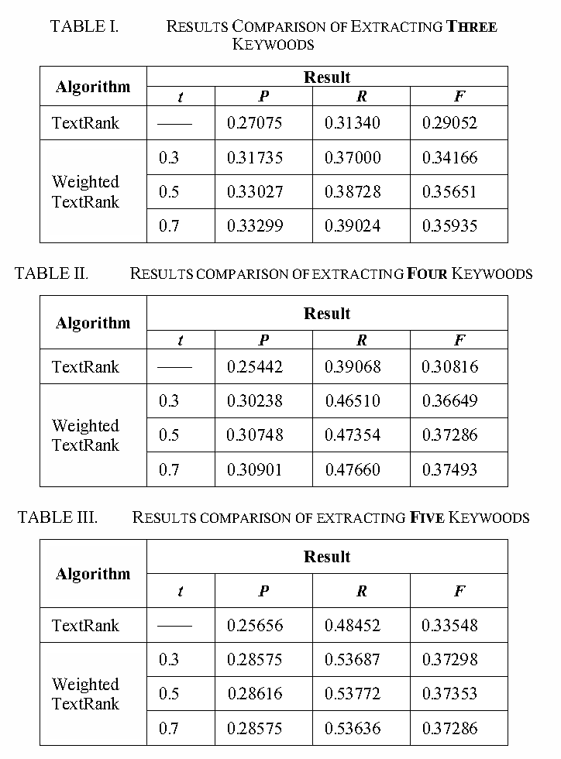
2조 진행 현황
3. 세부 계획
3.1 관련 논문 조사
1
Text rank 키워드 추출 방식에서 기존 tf-idf방식의 임베딩 기법을 word2vec를 사용하여 임베딩
Rex rank에 tf-idf대신 word2vec를 적용하여 기존 rex rank의 성능 향상 기대
Yujun Wen, Hui Yuan and Pengzhou Zhang, "Research on keyword extraction based on Word2Vec weighted TextRank," 2016 2nd IEEE International Conference on Computer and Communications (ICCC), Chengdu, 2016, pp. 2109-2113, doi: 10.1109/CompComm.2016.7925072.
Notes:
Textrank는 문장 간의 유사도를 기반으로 그래프를 만들고, 중심성이 높은 문장을 중요 문장으로 판단하는 방법으로 주어진 문서 집합에서 자주 등장하는 단어들을 다수 포함하는 문장을 핵심 문장으로 선택 하는 방식이다. 각 문자에 인덱스를 지정하고,

Slide 5
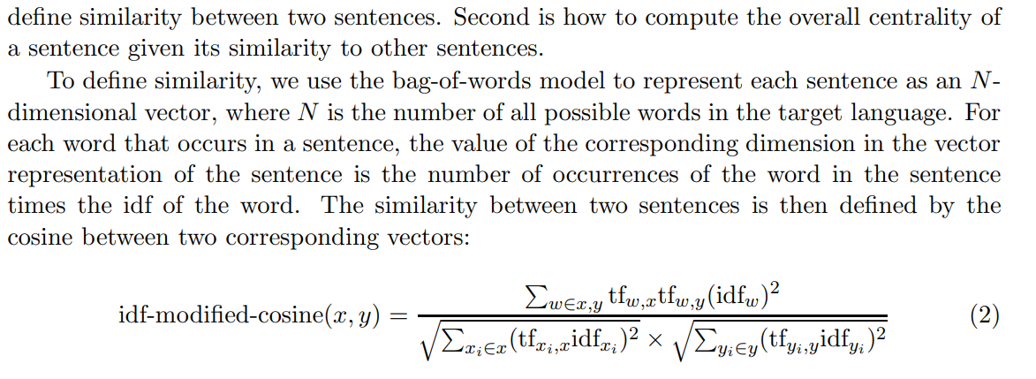
2조 진행 현황
3. 세부 계획
3.1 관련 논문 조사
2
lexrank
Gunes Erkan, Dragomir R. Radev(2011). LexRank: Graph-based Lexical Centrality as salience in Text Summarization
Notes:
다음 Lexrank 알고리즘은 문장을 tf-idf 방법을 통해 백터화를 하고 문장 벡터 사이의 cosine 유사도를 측정하는 방식이다.

Slide 6
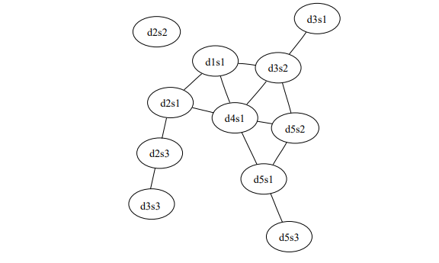
2조 진행 현황
3. 세부 계획
3.1 관련 논문 조사
Gunes Erkan, Dragomir R. Radev(2011). LexRank: Graph-based Lexical Centrality as salience in Text Summarization
Notes:
유사도를 엣지로 그래프를 형성한고 그래프 이론에서 사용하는 중심성 지표(pagerank)를 사용하여 각각의 중요도를 산출한다.

Slide 7
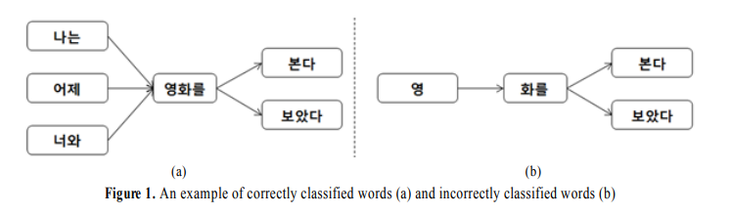
2조 진행 현황
3. 세부 계획
3.1 관련 논문 조사
2
KR-WordRank
Rada Mihalcea, Paul Tarau (2004). TextRank: Bringing order into texts
Notes:
그래프에 문장을 vertex로 추가하고, 문장 사이에서 동시에 출현하는 단어의 개수를 고려해서 edge를 정의하면
textrank는 각 문장이 마디가 되고, edge weight는 문장 간 유사도
두 문장에 공통으로 등장한 단어의 개수를 각 문장의 단어 개수의 log 값의 합으로 나눈 것 입니다.

Slide 8
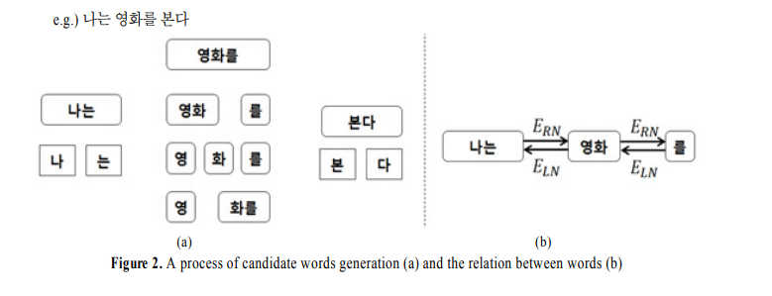
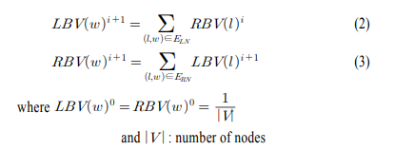
2조 진행 현황
3. 세부 계획
3.1 관련 논문 조사
2
KR-WordRank
Rada Mihalcea, Paul Tarau (2004). TextRank: Bringing order into texts
Notes:
그래프에 문장을 vertex로 추가하고, 문장 사이에서 동시에 출현하는 단어의 개수를 고려해서 edge를 정의하면
textrank는 각 문장이 마디가 되고, edge weight는 문장 간 유사도
두 문장에 공통으로 등장한 단어의 개수를 각 문장의 단어 개수의 log 값의 합으로 나눈 것 입니다.

Slide 9
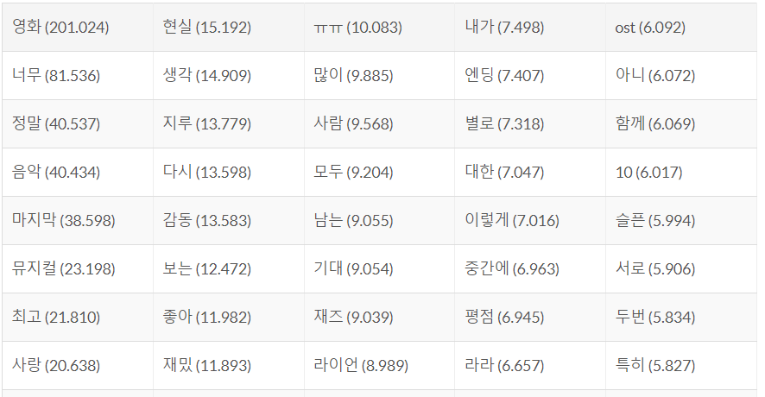
2조 진행 현황
3. 세부 계획
3.1 관련 논문 조사
2
KR-WordRank
Rada Mihalcea, Paul Tarau (2004). TextRank: Bringing order into texts
Notes:
그래프에 문장을 vertex로 추가하고, 문장 사이에서 동시에 출현하는 단어의 개수를 고려해서 edge를 정의하면
textrank는 각 문장이 마디가 되고, edge weight는 문장 간 유사도
두 문장에 공통으로 등장한 단어의 개수를 각 문장의 단어 개수의 log 값의 합으로 나눈 것 입니다.

Slide 10
2조 진행 현황
3. 세부 계획
4. 평가 수식
1
normalized score
(현재score - min_score) / (max_score - min_score)
2
normalized length
length / total length
Notes:
textrank랑 lexrank를 둘 다 알아봤는데 저희는 tf-idf 방법을 통해 백터화를 하여 문장을 유사도를 구하는Lexrank를 사용한다.
문장의 길이와 lexrank를 5:5의 비율로 정하고 lexrank의 정규화를 0과1 사이로 하고,
score과 length의 계산된 값에서 각각 0.5를 곱해서 나온값을 더해서 전체 본문에서 50% 이상에 있는 화자의 경우 중심 화자로 설정할 계획이다.

